Slide 1

KHOÁ HỌC PHP CƠ BẢN
Hướng dẫn cách upload code lên server ITPlus với PHPStorm
Giảng viên: Nguyễn Viết Mạnh

Slide 2
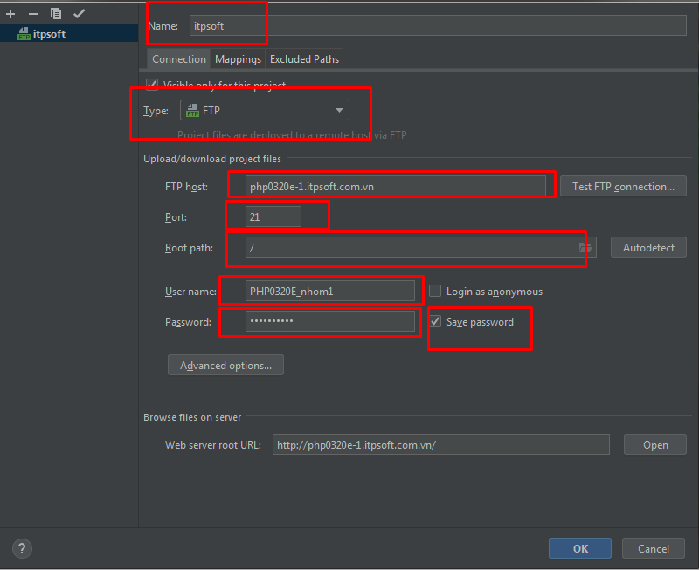
Nội dung
Tools/Deployment/Configuration…, tab Connection

Slide 3
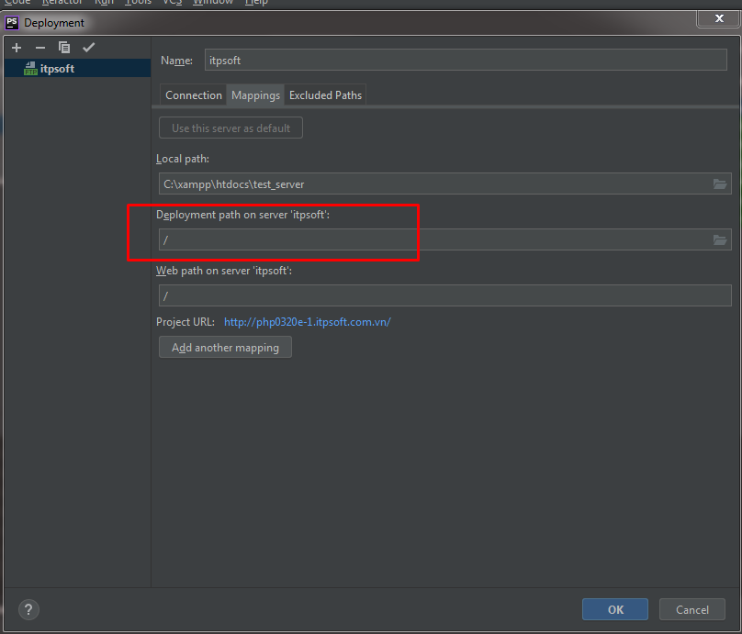
Nội dung
Tools/Deployment/Configuration…, tab Mappings

Slide 4
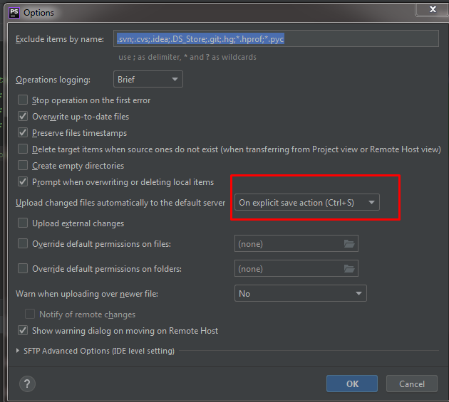
Nội dung
Menu Tools/Deploytment/Options...

